Slide 1
Александр Невский
«Кто с мечом к нам придёт, тот от меча и погибнет.
На том стояла и стоять будет русская земля»

Slide 2
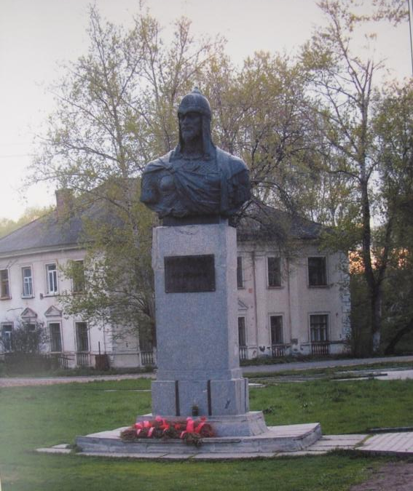
Переяславль - Залесский

Slide 3
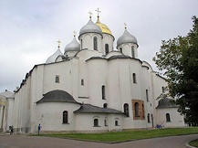
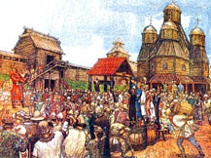
Великий Новгород

Slide 4
Невская битва

Slide 5
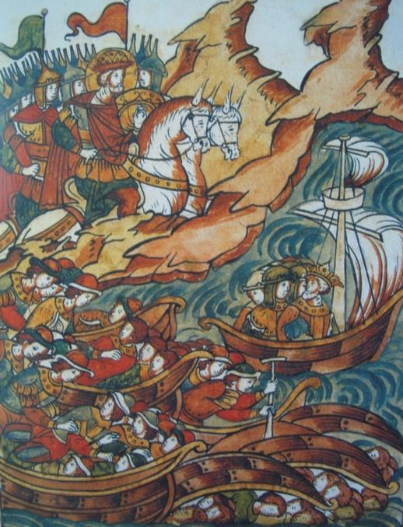
Битва А.Невского со шведами.

Slide 6
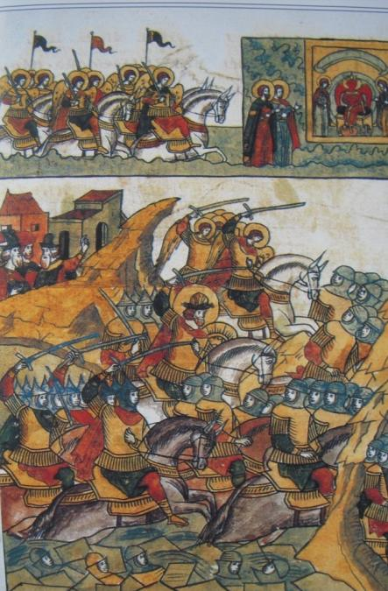
Ледовое побоище

Slide 7
Памятный крест русским дружинам А. Невского на Чудском озере

Slide 8
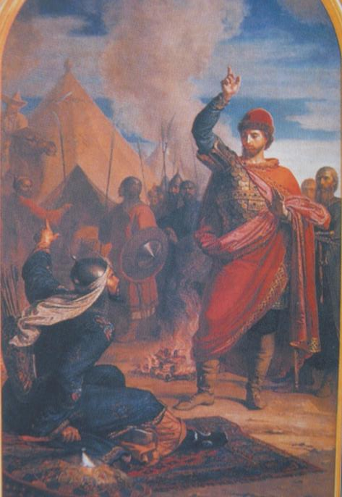
Князь Александр в Орде

Slide 9
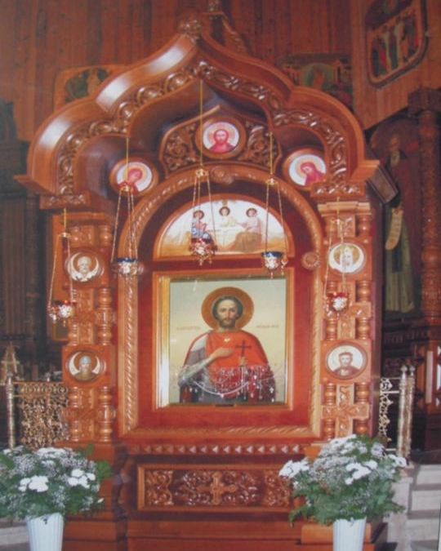
Нижегородский Александро-Невский собор

Slide 10
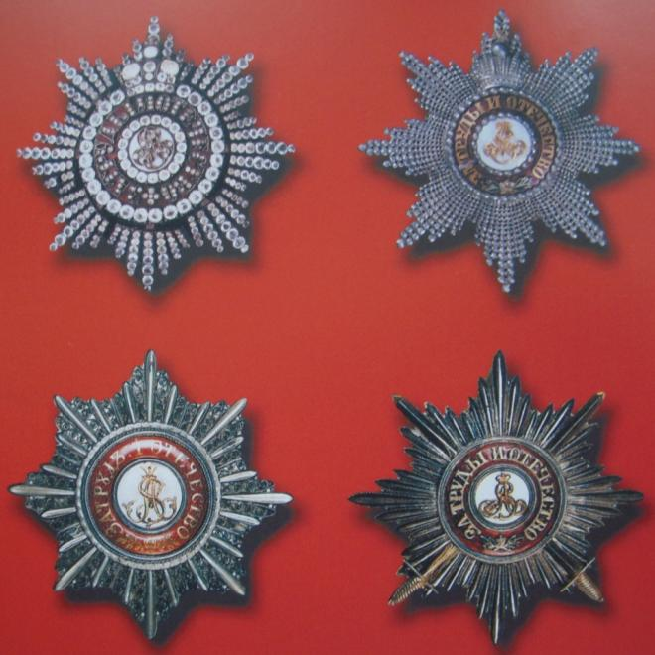
Ордена Александра Невского

Slide 11
Орден А.Невского периода ВОв

Slide 13
Презентацию составила
Онучкина Елена Борисовна
учитель МОУ СОШ №105
г. Нижнего Новгорода

Slide 14
Презентация составлена
по материалам книги
Митрофорного протоиерея
Александра Соколова
«Святой витязь земли русской.
Святость жизни благоверного
великого князя Александра
Ярославича Невского.»

